Slide 1
Exercice algorithmie

Slide 2

Lecture de variable

Slide 3



Slide 4


Slide 5
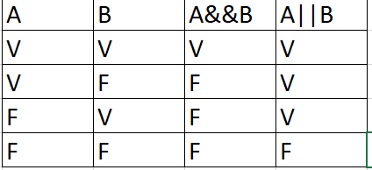
Opérateur logique, table de vérité

Slide 6
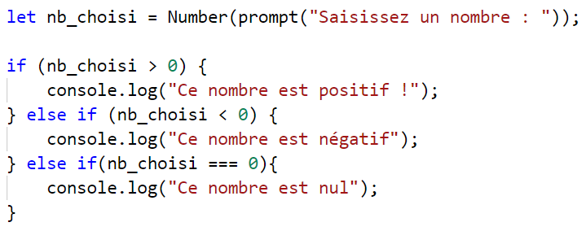
Les conditions

Slide 7

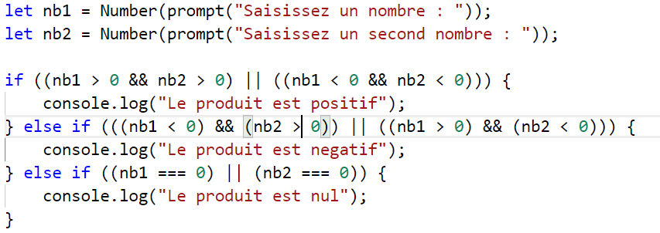

Slide 8


Slide 9

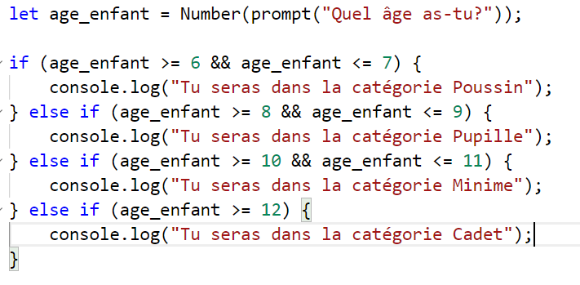

Slide 10

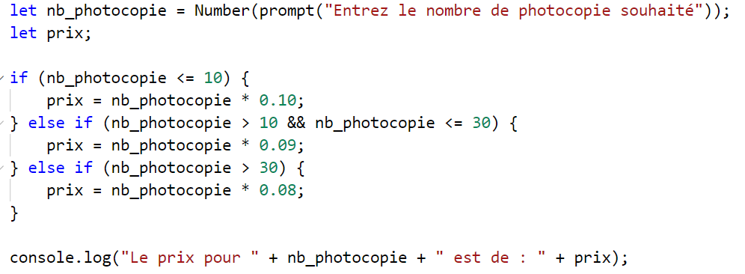

Slide 11



Slide 12
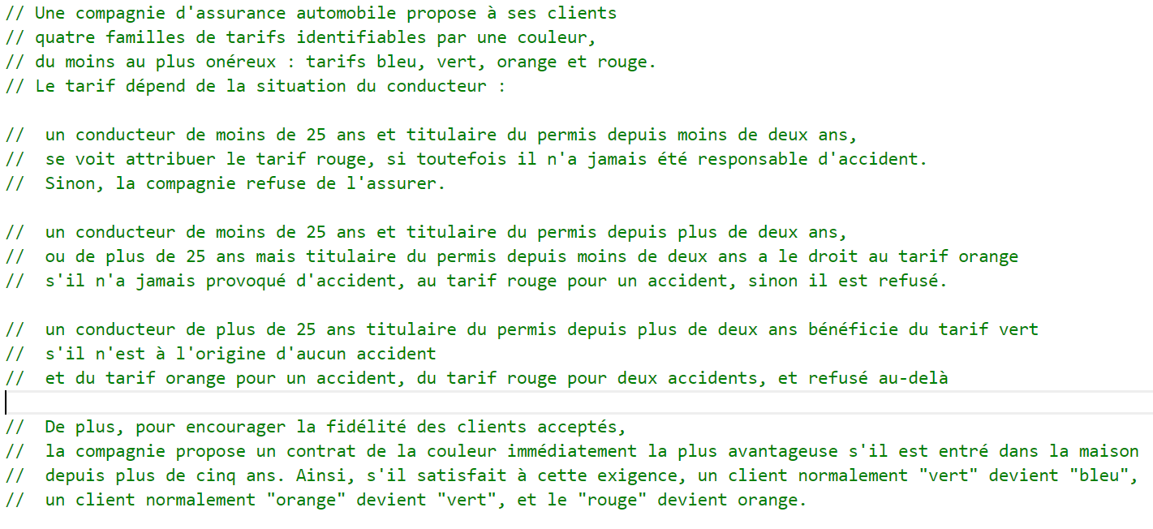

Slide 13
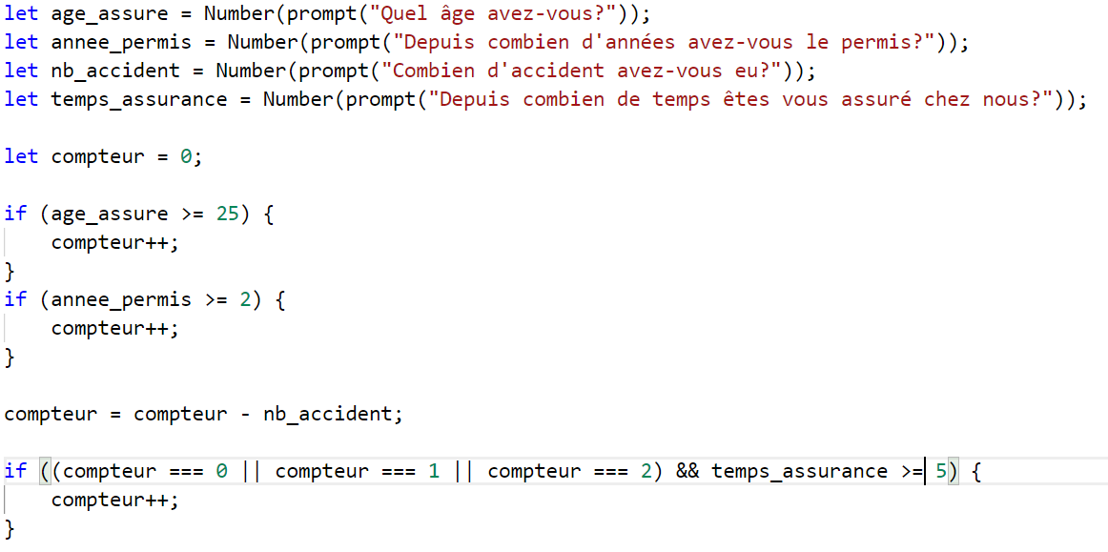

Slide 14
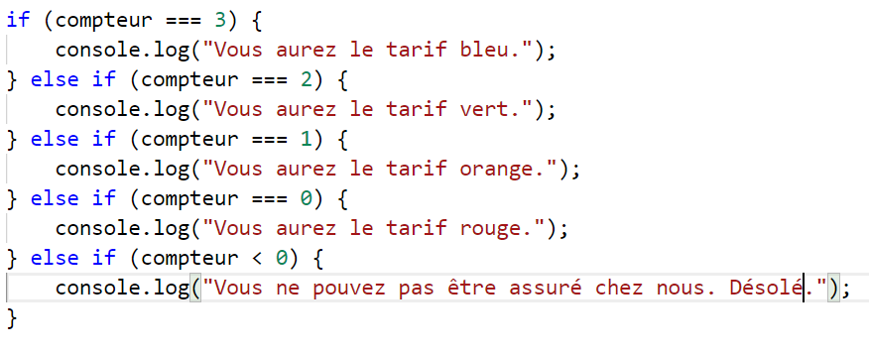

Slide 15

Les boucles

Slide 16



Slide 17

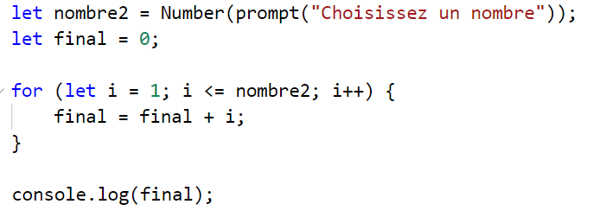

Slide 18

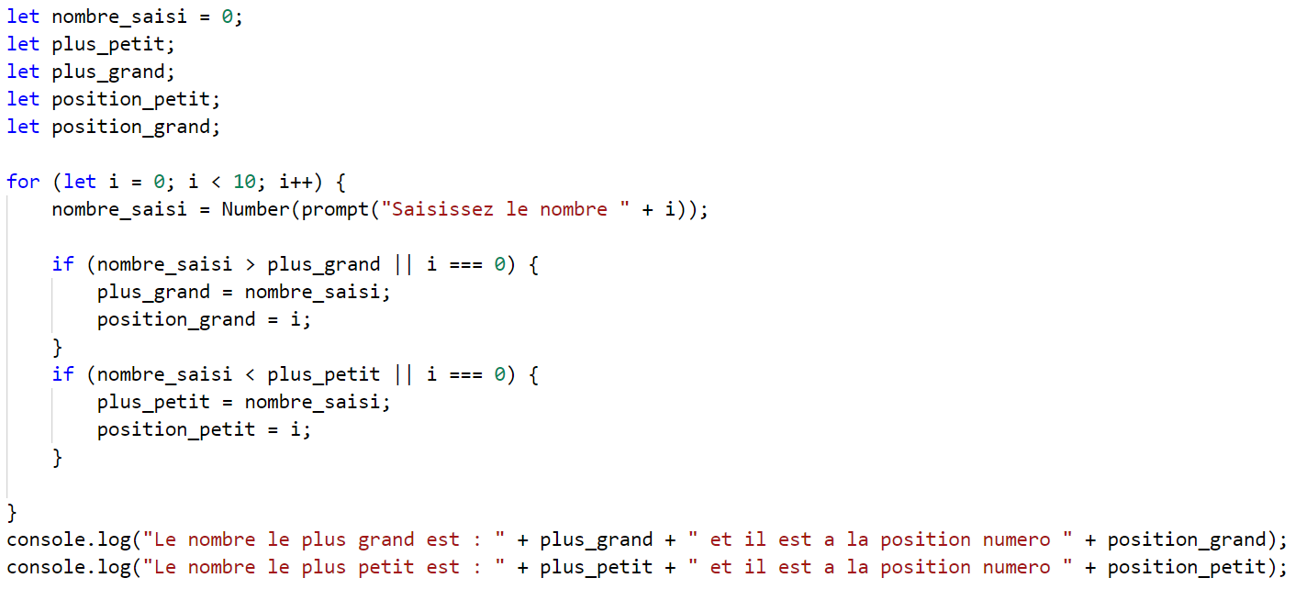

Slide 19


Slide 20

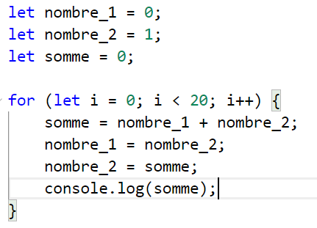

Slide 21


Slide 22
Les tableaux

Slide 24

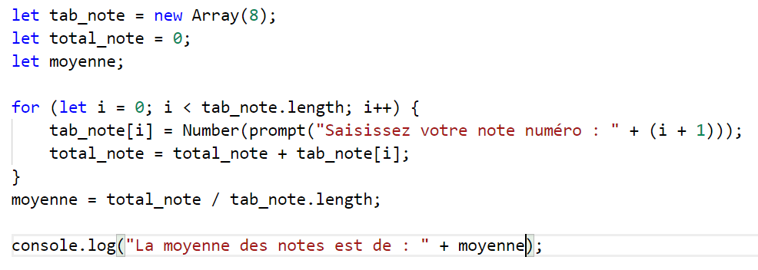

Slide 25
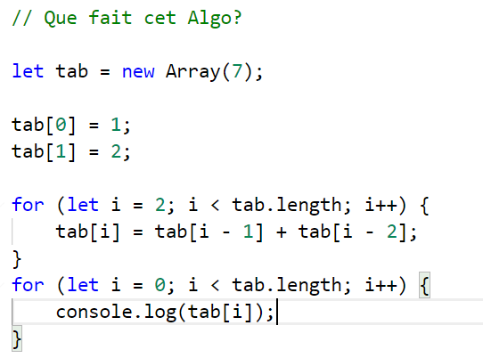

Slide 26

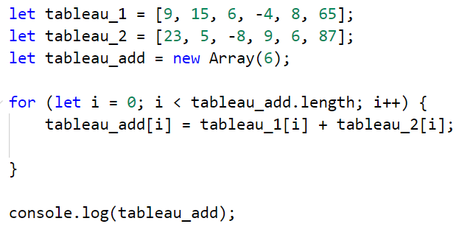

Slide 27
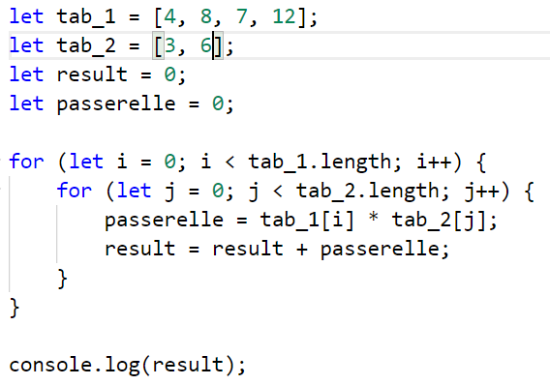

Slide 28

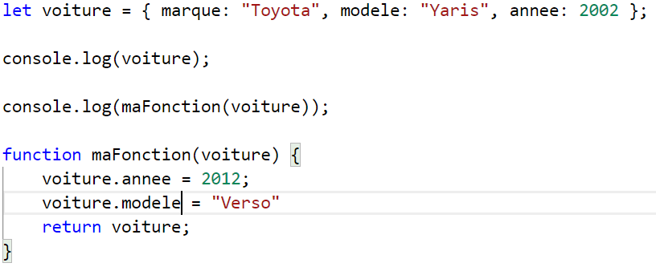
Les fonctions
Il y a deux façon de faire les fonctions :

Slide 29
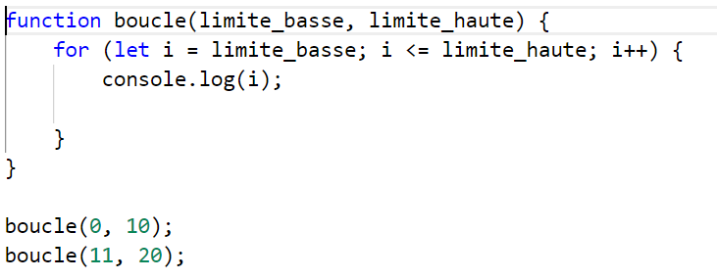
Mais pas que !!!!
On peut utiliser les fonctions pour externaliser des opérations
On utilise cela afin de rentre le code plus claire et de ne pas avoir de répétition de code inutile.

